Slide 1


REDUÇÃO DE PERDAS E DesperdÍcios de Alimentos
Uma agenda pendente na América Latina e Caribe

Slide 2

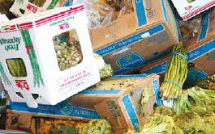
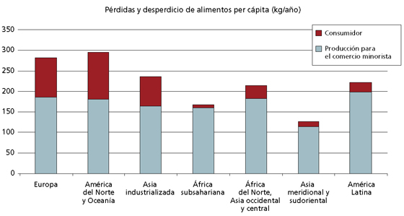
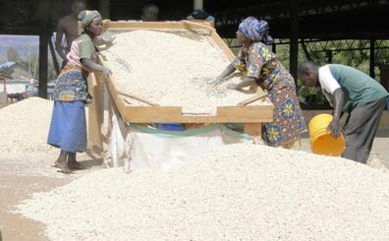
cifras
1.3 MILHÃO DE TONELADAS DE ALIMENTOS SE PERDEM OU SÃO DISPERDIÇADOS POR ANO NO MUNDO

Slide 3
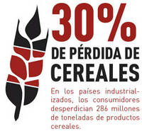
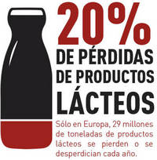
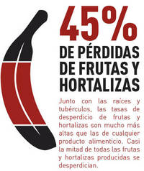
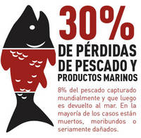
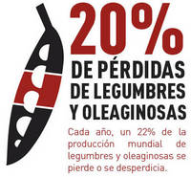
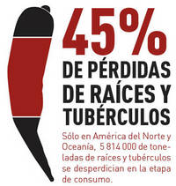
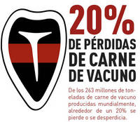

Slide 4

cifras
Os países industrializados e em desenvolvimento desperdiçam aproximadamente a mesma quantidade de alimentos (de 630 a 670 milhões de toneladas)

Slide 5
PERDAS E DESPERDÍCIOS E A LUTA CONTRA A FOME
Com os alimentos disperdiçados na Europa daria para alimentar a 200 milhões de pessoas.
Com os alimentos que se perdem e se desperdiçam na América Latina daria para alimentar a 300 milhões de pesssoas.
Com os alimentos se perdem e se desperdiçam na África daria para alimentar a 300 milhões de pessoas.
O nível de desperdício a nivel de consumidor nos países industrializados (222 mil toneladas) é quase equivalente a produção líquida de alimentos da África Subsahariana (230 mil toneladas)

Slide 6
QUAIS SÃO OS IMPACTOS?
AS PERDAS E DESPERDÍCOS DE ALIMENTOS AFETAM:
  A SUSTENTABILIDADE DOS SISTEMAS ALIMENTARES.
  REDUZEM A DISPONIBILIDADE LOCAL E MUNDIAL DE ALIMENTOS.
  GERAM PERDA DE RECEITA PARA OS PRODUTORES.
  AUMENTAM OS PREÇOS PARA OS CONSUMIDORES.
  NO MEIO AMBIENTE DE MANEIRA NEGATIVA DEVIDO A UTILIZAÇÃO NÃO SUSTENTÁVEL DOS RECURSOS NATURAIS. (CIFRAS DE USO DE ÁGUA E UTILIZAÇÃO DO SOLO)

Slide 7
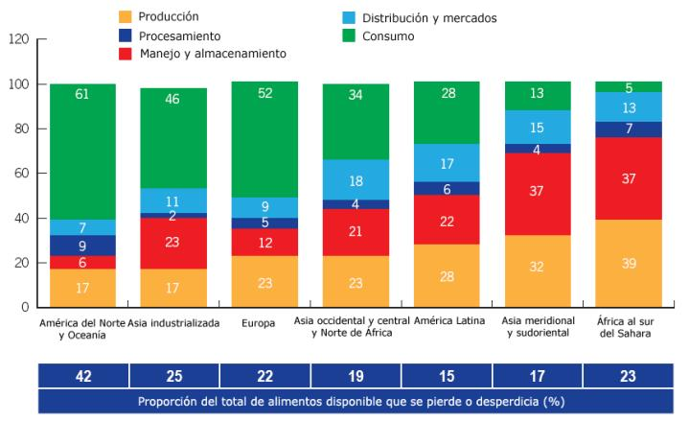
AMÉRICA LATINA E CARIBE --- PERDE Ou Desperdiça cerca DE 15% Dos Alimentos Disponíveis
%
Source: World Bank based on FAO (2014).
Nota: Proporção de perdas e desperdício global de alimentos em 2009 (100 % = 1500 bilhões de calorias).

Slide 8
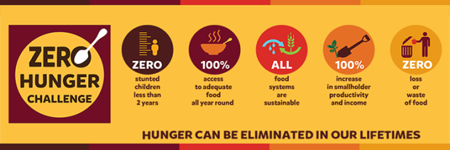
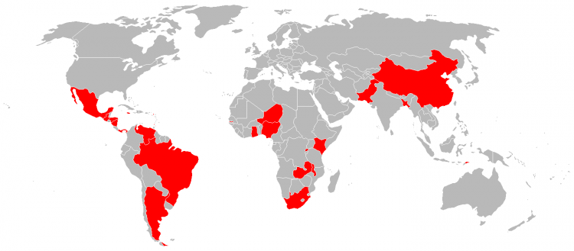
2012
Rio+20
Uma visão
Um convite a ação
Uma causa que une a todos
Reconhece a interconectividade dos sistemas alimentares do mundo e seu impacto na pobreza, na fome, na desnutrição, nos recursos naturais e no clima.
Notes:
The 3rd and the 5th elements of the ZHC are inter-related
Not feasible to have zero FLW, we are referring to food systems optimizations
Discussion are taking place also for the Post-2015 development Agenda, on Goal No. 5 on Food and Nutrition Security and indicators that are related to food loss and waste and reduction in order to contribute to reaching the SDGs . indicators are yet to be established and FAO initiated the process to work towards identification.
FAO in its Strategic Objective 4: Enable more inclusive and efficient agricultural and food systems at local, national and international levels has Outcome 2: Agribusinesses and agri-food chains that are more inclusive and efficient are developed and implemented by the public and private sectors Output 2.2: Evidence-based food loss and waste reduction programs are developed at national, regional and global levels

Slide 9



INICIATIVA GLOBAL
PARA A REDUÇÃO DAS PERDAS E DESPERDÍCIOS DE ALIMENTOS
CAMPANHA DE SENSIBILIZAÇÃO

Slide 10
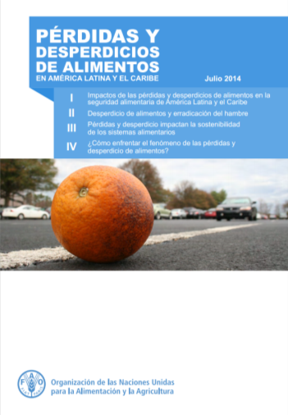
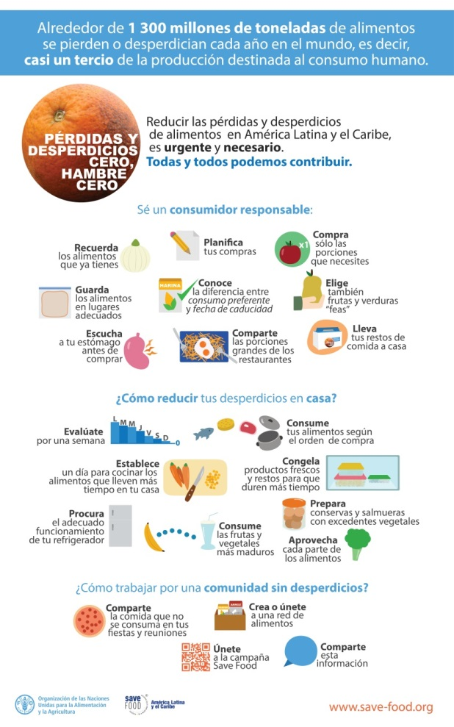
MATERIAS DA CAMPANHA
SAVE FOOD AMERICA LATINA E CARIBE

Slide 11
ESTABeLECIMENTO DE UMA ESTRATÉGIA REGIONAL PARA A REDUÇÃO DE PERDAS E DESPERDÍCIOS DE ALIMENTOS
ALIANÇAS PÚBLICAS E PRIVADAS
DIÁLOGO COM ATORES
IMPULSAR POLÍTICAS PÚBLICAS E
REDES
GOVERNANÇA
SEMINÁRIO REGIONAL
CÓDIGO DE CONDUTA
INVESTIGAÇÃO, TECNOLOGIA E CONHECIMENTO
INFORMAÇÃO/
COMUNICAÇÃO
EVIDÊNCIA
TECNOLOGIA
INOVAÇÃO
SENSIBILIZAÇÃO
CAMPANHA “PENSAR, COMER E CONSERVAR” NA AMÉRICA LATINA
MATERIAL DE DISSIMINAÇÃO: VÍDEOS, EVENTOS PROMOCIONAIS
INFORMATIVO E CONTEÚDOS DE CAPACITAÇÃO: BOLETINS
CONSULTA REGIONAL DE PERITOS 2014
ESTUDOS EM PDA DE CADEIAS SELECIONADAS COM ENFASES EM ALIMENTOS DA CESTA BÁSICA (FRUTAS, VEGETAIS, PESCADO, PÃES, QUINOA)

Slide 12
ALIANÇA REGIONAL como Plataforma de articulaÇÃO política e inOVAÇÃO
Estabelecimento de metas comuns para a redução de perdas e desperdícios de alimentos;
Construção de ferramentas, como um Código de Conduta Internacional para a Redução de Perdas e Desperdícios de Alimentos;
Está sendo construída uma Aliança a partir de Comitês Nacionais, os quais integram diferentes atores, públicos, privados e a sociedade civil.
Alguns comitês de referência são Argentina, Costa Rica, e República Dominicana.

Slide 13
PrincipaIs mensaGENS
As perdas e desperdícios de alimentos impactam a sustentabilidade dos sistemas alimentares, reduzem a disponibilidade local e mundial de alimentos, geram perdas de receitas para os produtores, aumentam os preços para os consumidores e impactam de maneira negativa na nutrição e saúde, e afetam o meio ambiente devido a utilização não sustentável dos recursos naturais.
A cada ano , a região perde ou desperdiça pelo menos 15% dos alimentos disponíveis.
Desperdício de alimentos por segmento: 28% no consumo, 28% na produção, 22% no manejo e armazenamento, 17% no mercado e distribuição, 6% durante o processamento.
Os alimentos que se desperdiçam a nível de varejo na América Latina e Caribe poderiam atender as necessidades alimentares de mais de 30 milhões de pessoas, ou seja, 64% dos que sofrem de fome na região.
Nos países da região com níveis de subalimentação maior que 5%, os alimentos perdidos somente a nível de varejo são suficientes para alimentar milhares de pessoas.

Slide 14
PrincipaIs mensaGENs
Os países da região avançam rumo a um futuro com menos perdas e desperdícios de alimentos.
A Comunidade dos Estados Latino-americanos e Caribenhos (CELAC), principal plataforma política da região, incluiu a redução de perdas e desperdícios de alimentos como linha de ação do Plano de Ação para a Segurança Alimentar, Nutricional e Erradicação da Fome em 2025.
Existem experiências nacionais na redução de perdas e desperdícios de alimentos e no aproveitamento de subprodutos.
Está sendo construída a institucionalização necessária para a formação de uma Aliança Regional para a Redução de Perdas e Desperdícios de Alimentos.
Existem evidências de perdas e desperdícios em cadeias de valor específicas de alguns países, e também possíveis soluções.

Slide 15
FAO sinaliza um caminho a ser seguido
A FAO visa fortalecer o interesse do setor privado, governos e outras instituições para conjuntamente combater a perda e o desperdício de alimentos, e fortalecer as parcerias para a redução.
OBRIGADO!

